Slide 1
Справочная система «Охрана труда»

Slide 2
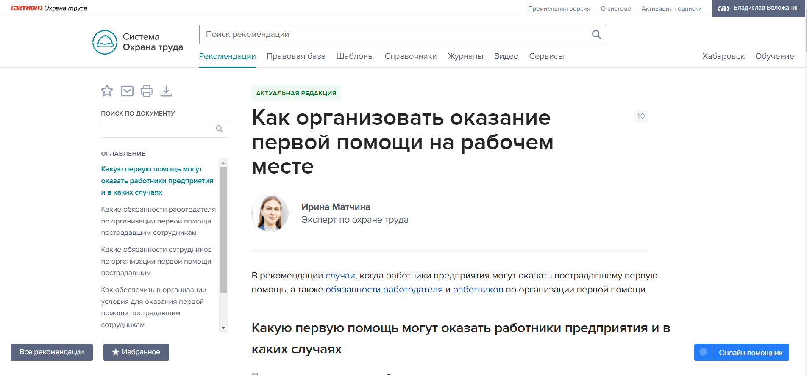
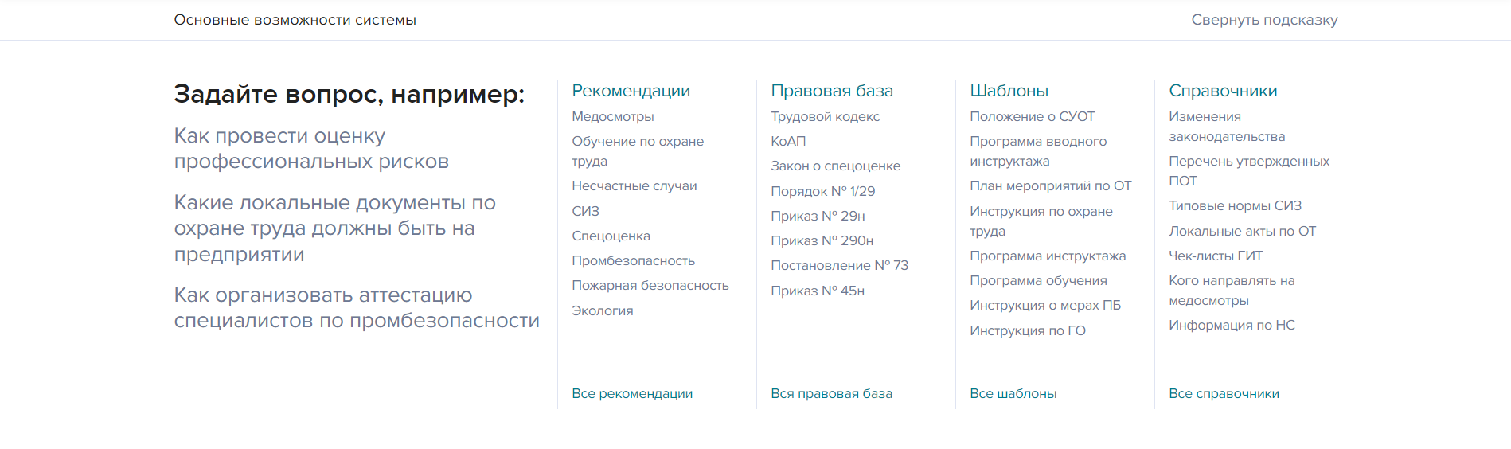
Интерфейс
Интерфейс данного сайта минималистичный и интуитивно понятный. Когда вы заходите на сайт, на главной странице располагается важная информация на сегодняшний день. Сверху располагается хедер сайта, где находиться поиск по сайту и такие вкладки, как: рекомендации, правовая база, шаблоны, справочники, журналы, видео, сервисы.
Так же сверху вы можете зайти в свой личный кабинет. Следует упоминать такую вкладку, как «подсказка», после нажатия на нее открывается окно в котором описаны основные возможности сайта.

Slide 3
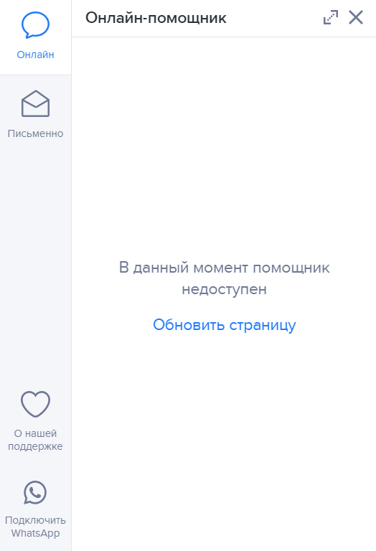
Возможности работы с системой
Если у вас есть какой то вопрос, на который нужен быстрый ответ, на сайте присутствует онлайн помощник находящийся справа снизу. В нем вы можете задать вопрос, прочитать о том, как работает поддержка и подключить свой WhatsApp.
Если вам нужно, что то найти на сайте, то вам поможет поиск по сайте находящийся сверху по середине экрана. После того, как вы определились с темой запросы вы нажимаете на нужную вкладку и вбиваете в поиск информацию.

Slide 4
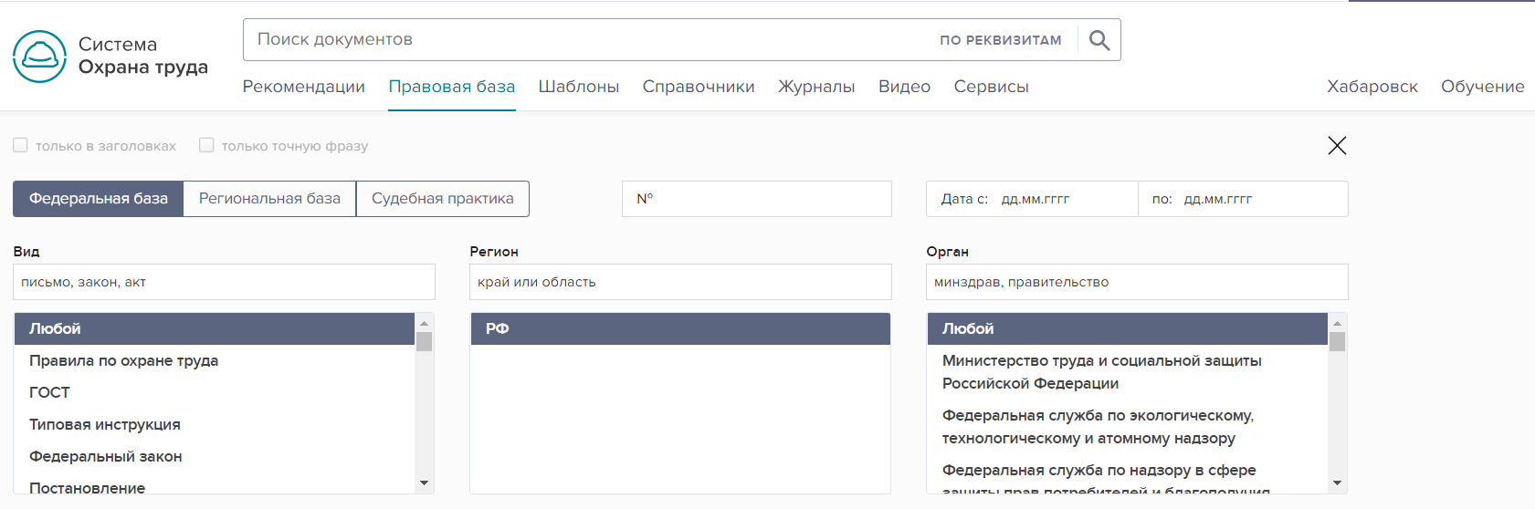
Например если вам нужно, что найти связанное с правовой базой, то вы нажимаете на вкладку «правовая база» и при этом у вас есть реквизиты, то вы можете нажать туда и вбить нужную информацию

